Slide 1
ILLUSTRATION
01
毕设进度汇报
THE SCHEDULE OF GRADUATION PROJECT
汇报人：彭国豪
班级：计科1804
时间：2022.04.19
ILLUSTRATION

Slide 2
02
目录页
CONTENTS
01
选题背景
BACKGROUND
02
作品概述
OVERVIEW
03
功能设计
DESIGN
04
整体计划
SCHEDULE

Slide 3
03
选题背景
BACKGROUND
背景
BACKGROUND
随着科技的不断创新、移动互联网的普及和智能手机的发展，各种游戏娱乐APP层出不穷，他们已经渗透到人们生活的方方面面，并对其社会行为、生活学习、价值观念和思维方式产生了深刻的影响。
面对纷繁多样的APP，如何高效利用时间完成任务、如何培养专注力并养成良好的习惯、如何在有限的时间内合理分配精力以获取更高的价值，这些问题都是值得考虑的。

Slide 4
03
作品概述
OVERVIEW
目标
技术栈
WORK EXPERIENCE
WORK LESSONS
本课题旨在实现一个日程管理系统来安排生活中的大小事务并在特定的时间予以提醒，提高用户的工作效率和生活舒适度。
采用Java语言在Android平台上进行开发，利用Android提供的基础库及相关框架实现基本功能，持久层采用Android提供的SQLite实现。

Slide 5
04
功能设计
FUNCTION DESIGN
记录待做事项，形成TODO LIST
任务收集
帮助用户专注于当前事项
MARKETING DEPARTMENT
在指定时间提醒用户
番茄计时
到点提醒
MARKETING DEPARTMENT
MARKETING DEPARTMENT
整体功能
DEPARTMENT BUSINESS
数据反馈
定时推送
以图表形式反馈数据
MARKETING DEPARTMENT
MARKETING DEPARTMENT
推送当天待做事项
视图切换
MARKETING DEPARTMENT
提供不同的视图展示待做事项

Slide 6
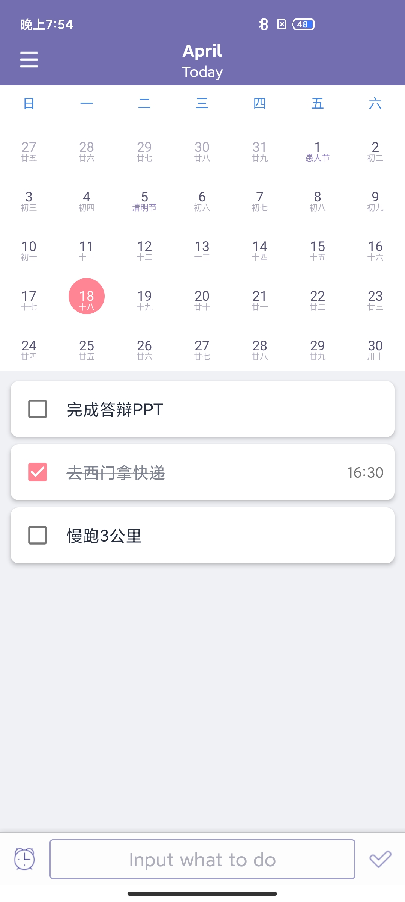
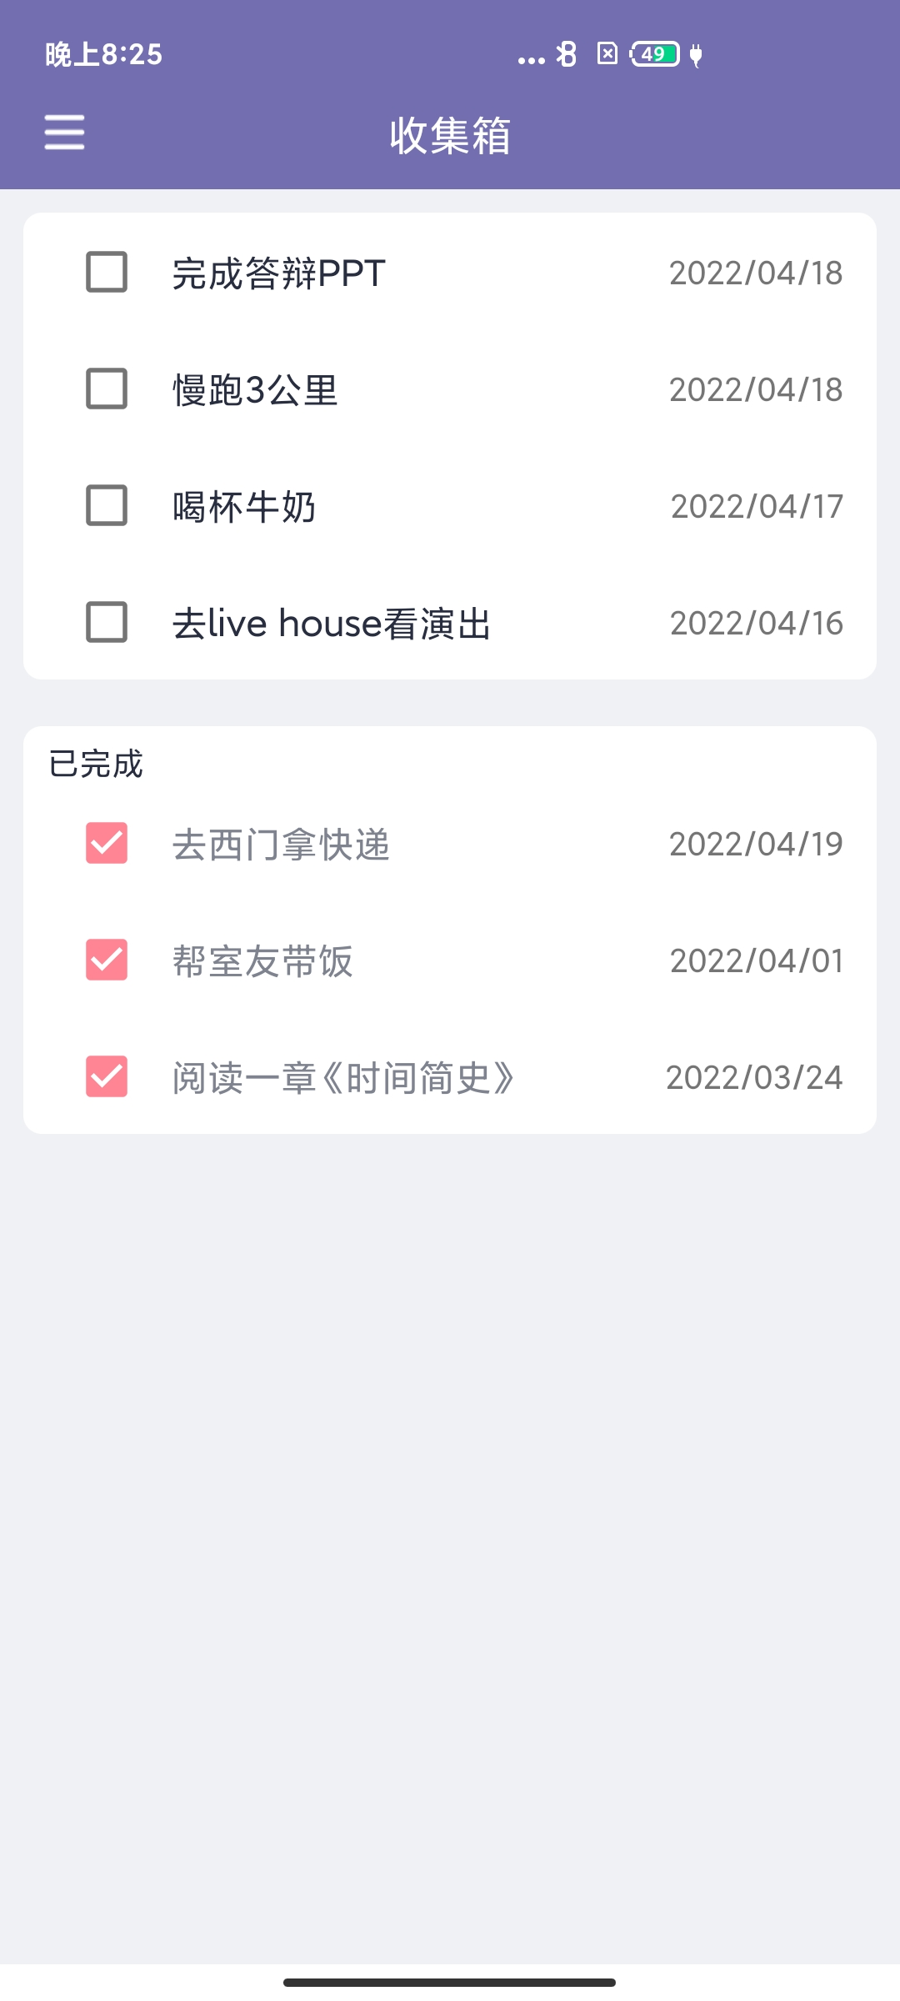
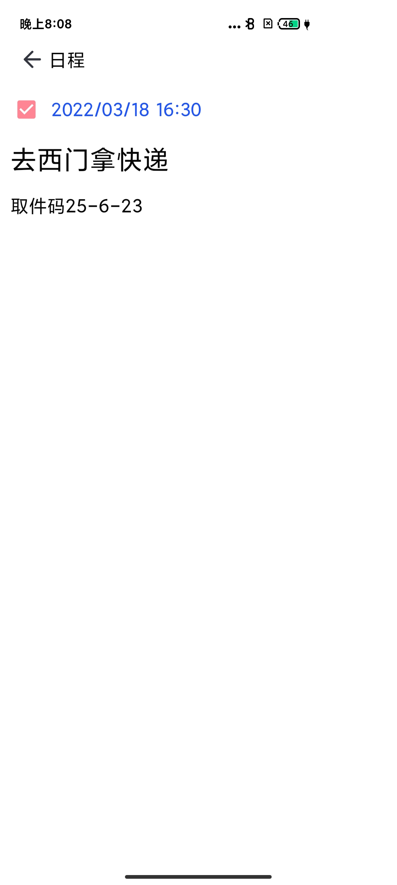
04
功能设计
FUNCTION DESIGN
任务收集
WORK EXPERIENCE
任务收集箱采用ListView展示待办事项，并通过LitePal操作SQLite实现数据的持久化。

Slide 7
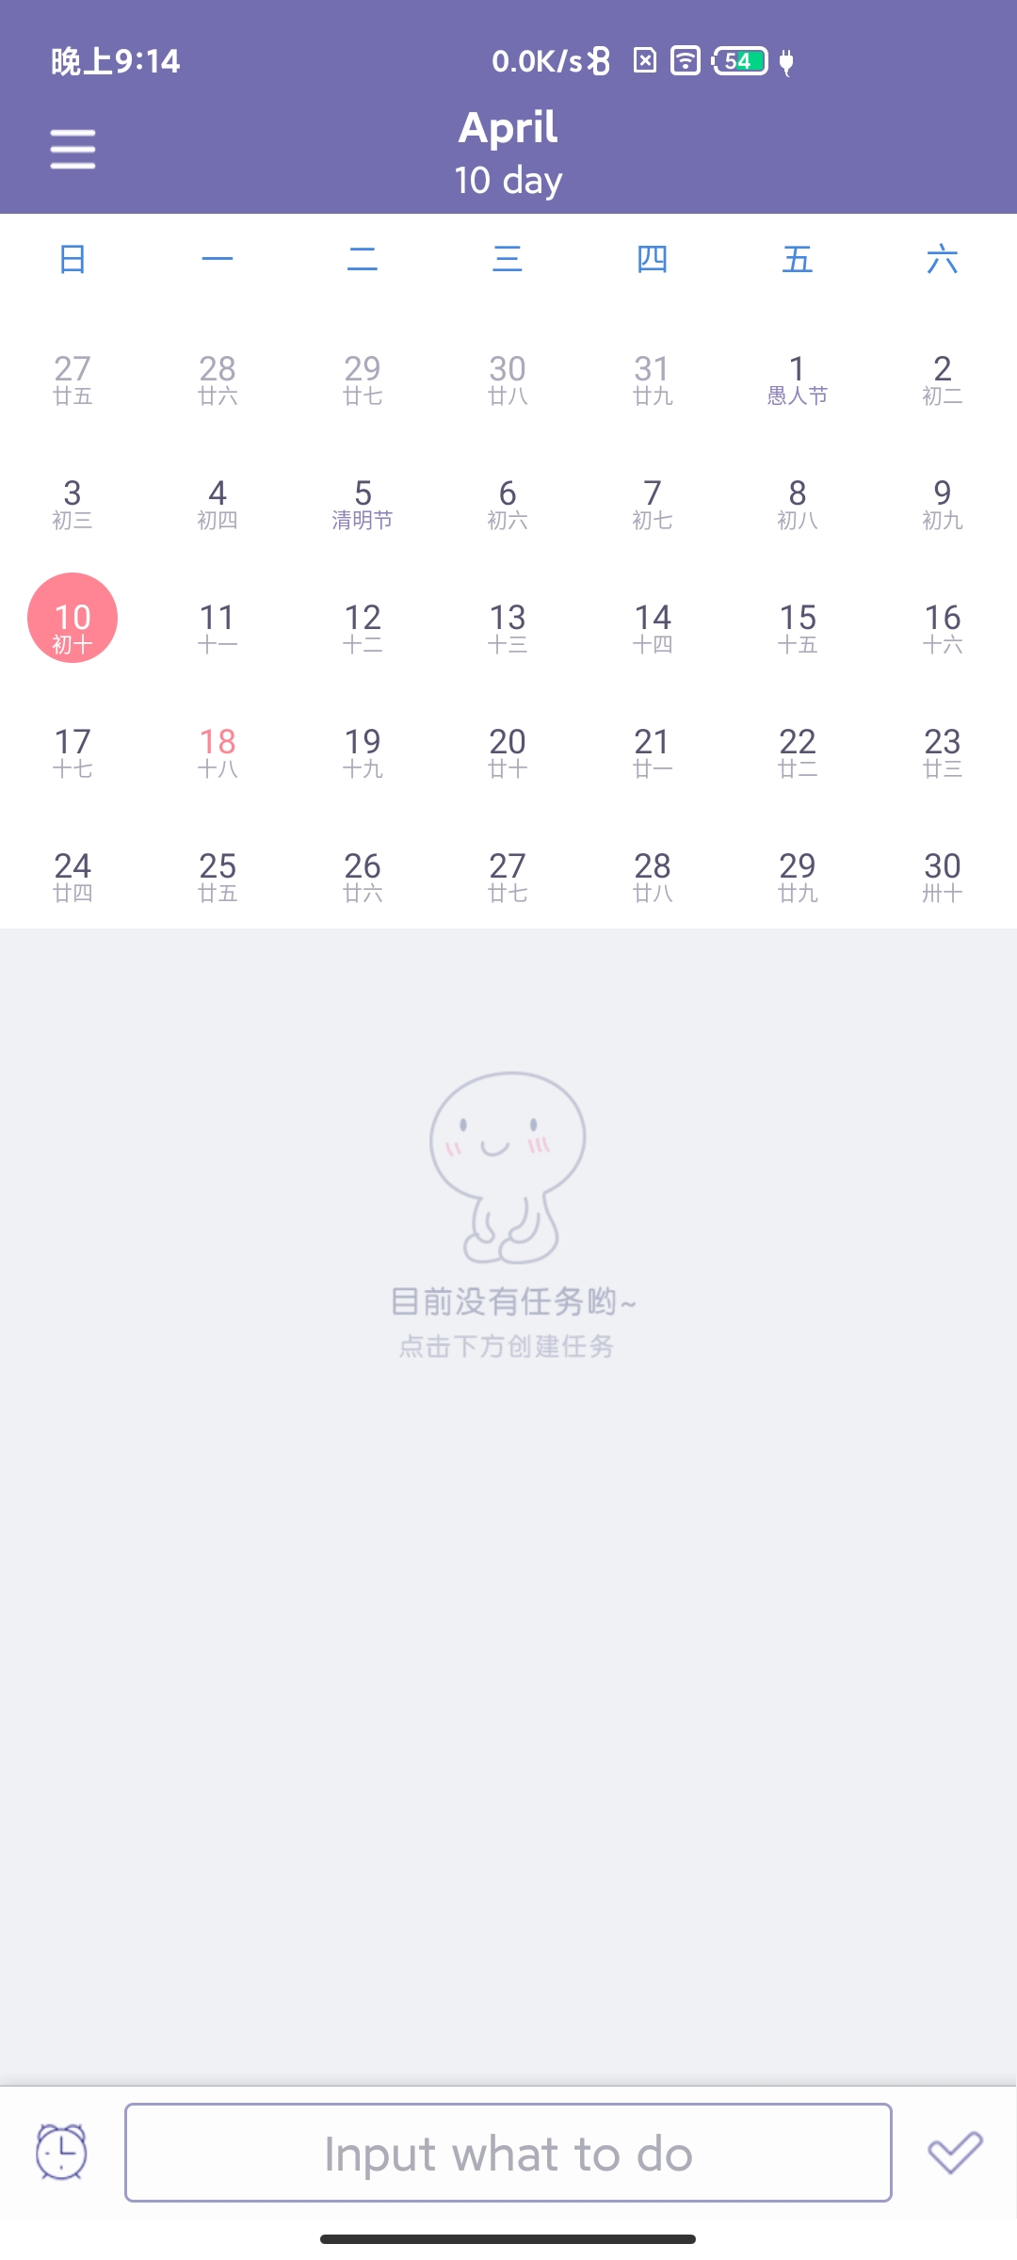
04
功能设计
FUNCTION DESIGN
视图切换
WORK EXPERIENCE
选择日历上不同的日期即可查看当天的任务，也可以进入收集箱查看全部任务。

Slide 8
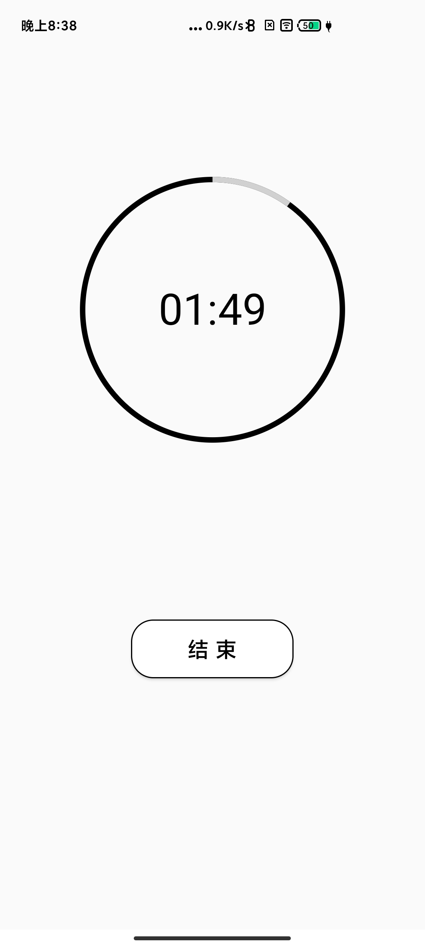
04
功能设计
FUNCTION DESIGN
番茄计时
WORK EXPERIENCE
以自定义View的方式实现番茄钟记录用户的专注时长，并将数据保存到DB中，在“反馈”页面将数据以图表的形式反馈给用户。

Slide 9
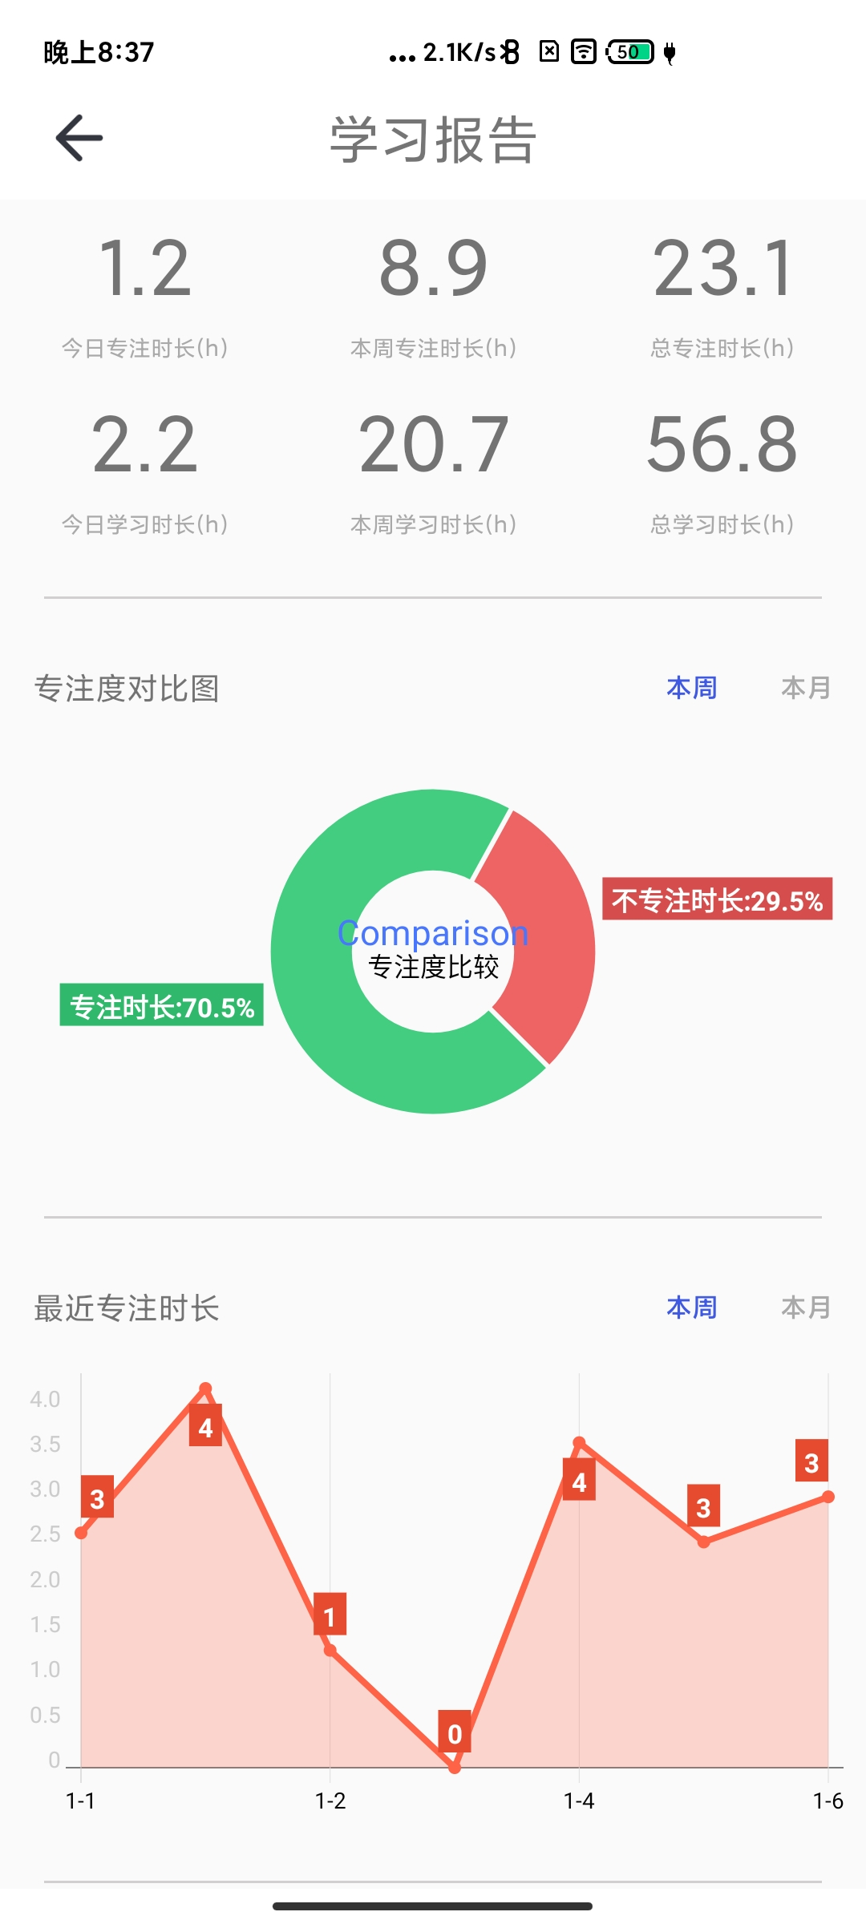
04
功能设计
FUNCTION DESIGN
数据反馈
WORK EXPERIENCE

Slide 10
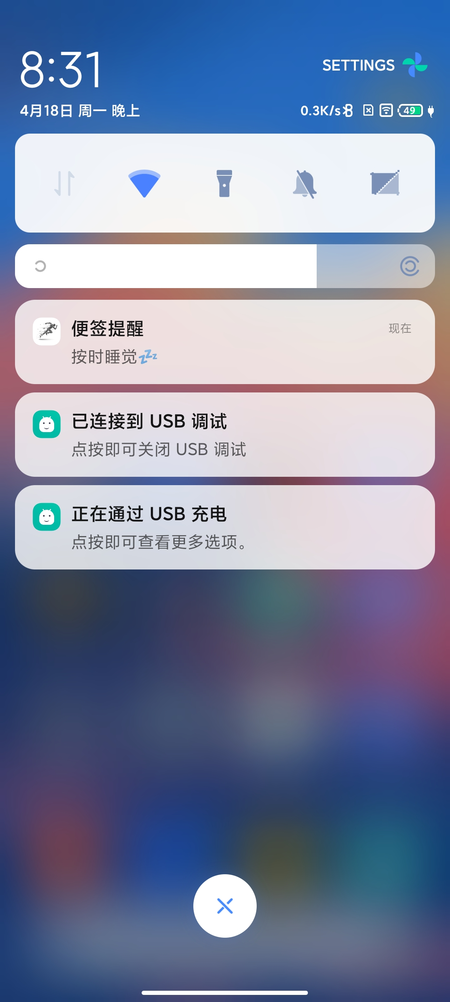
04
功能设计
FUNCTION DESIGN
到点提醒
&定时推送
番茄计时
数据反馈
WORK EXPERIENCE
WORK EXPERIENCE
WORK EXPERIENCE
以自定义View的方式实现番茄钟记录用户的专注时长，并将数据保存到DB中。
通过HelloCharts框架，将DB中的用户专注时长数据以图表的形式展示。
通过在后台运行Android的Service组件设置定时任务，到达任务指定时间点时在通知栏提醒用户。

Slide 11
04
功能设计
FUNCTION DESIGN
到点提醒&定时推送
WORK EXPERIENCE

Slide 12
04
功能设计
FUNCTION DESIGN
到点提醒&定时推送
到点提醒&定时推送
WORK EXPERIENCE
WORK EXPERIENCE

Slide 13
05
完成进度
JOB SCHEDULE
任务收集
数据反馈
番茄计时
WORK EXPERIENCE
WORK EXPERIENCE
WORK EXPERIENCE
采用自定义View + RecyclerView的形式，实现了任务收集箱功能，并通过SQLite实现数据的持久化，帮助用户记录、整理“待办”和“已办”事项。
借助HelloChart框架，将存储在本地的用户专注度相关数据以饼状图、柱状图、折线图的形式反馈给用户。
通过自定义View的方式实现了番茄钟，帮助用户管理时间、专注于当前事件，同时记录下相关数据，借助SQLite存储到本地。

Slide 14
06
整体计划
PLAN
第一阶段
第二阶段
第三阶段
第四阶段
需求分析
可行性研究
方案设计
技术实现
STAGE ONE
STAGE TWO
STAGE THREE
STAGE FOUR
在网络上经过一定程度的调研后，根据调研结果确定整个App所需要实现的功能，并完成初步的UI设计
根据前一阶段提炼出来的需求，逐个研究其技术的可行性，并初步规划需求的技术方案。
根据前两阶段的结果，敲定需求的UI设计和技术方案。
根据上一阶段的结果，用代码实现App的全部功能，并完成测试，保证需求落地。

Slide 15
ILLUSTRATION
07
感谢观看
Thanks for watching
汇报人：彭国豪
班级：计科1804
时间：2022.04.19
ILLUSTRATION

